Slide 1
«Я и моё имя»
Выполнила: Журавлева Анастасия
уч-ца 4Б класса школы №92

Slide 2
Имя – это слово, которое мы чаще всего слышим в своей жизни. Имя имеет огромную власть над судьбой человека.
В России вплоть до 17 века родители держали в секрете имя, данное ребенку при крещении, оберегая его тем самым от зла.
Некоторые люди носят псевдонимы.
Многие люди уверены, что изменение имени ведёт к переменам в судьбе.
Древние египтяне считали, что имя описывает душу человека.

Slide 3
Анастасией, Настенькой меня назвала мама. Ей очень нравится фильм «Морозко», о доброй, отзывчивой и красивой девушке. Мама считала и считает, что Настя самое нежное имя, его нельзя грубо или обидно произнести, все звучит ласково, нежно и даже как то задорно!

Slide 4
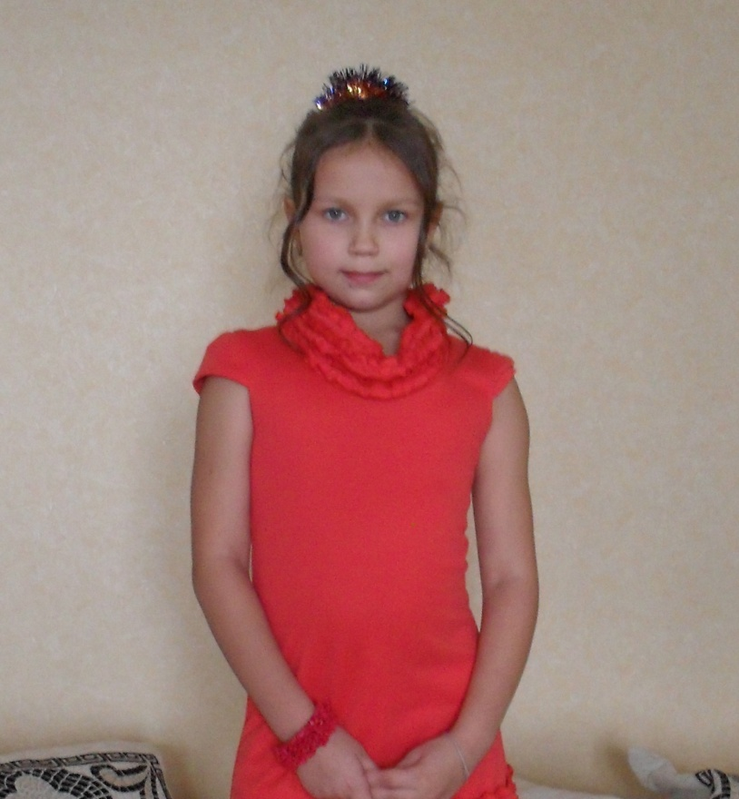
А вот и я – Анастасия.

Slide 5
У Анастасии много уменьшительно-ласкательных форм:
Анастасиюшка
Анастаска,
Настася,
Настя,
Наста,
Нася,
Наса,
Ната,
Ная,
Наюся,
Нюся,
Настёна,
Тёна,
Настёха, Настуся,
Туся,
Настюля, Настуля, Настюня Настуня, Настюра, Стюра,
Настюха, Настюша, Настяха,
Стася,
Тася,
Тая,
Ася,
Асюша,
Сюша,
Асюта,
Сюта.

Slide 6
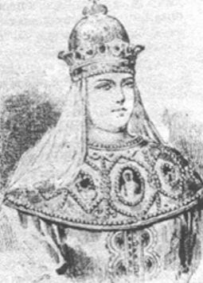
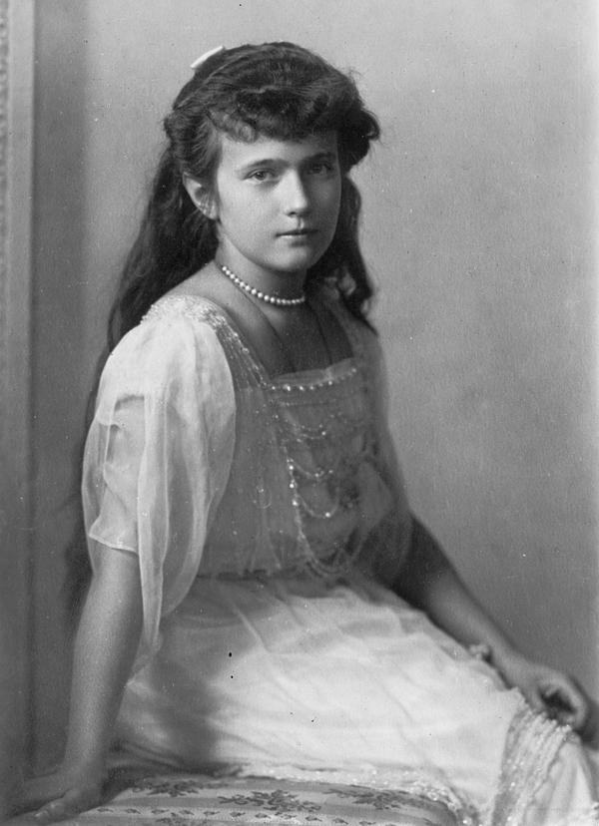
Моё имя в истории
Царица Анастаси́я Рома́новна (1530/1532—1560)-
первая жена царя Ивана Васильевича Грозного,
мать царя Фёдора Иоанновича. Царица Анастасия
славилась своей красотой. Царь выбрал Анастасию
из большого количества претенденток, свезённых
со всей России.
Анастасия Николаевна Романова (1901-1918) – великая княжна, младшая дочь последнего Российского императора Николая II.

Slide 7
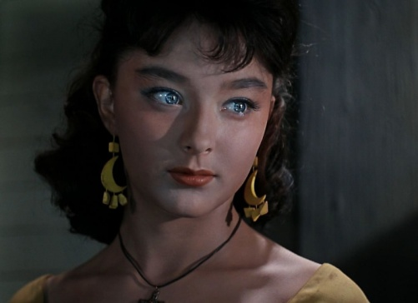
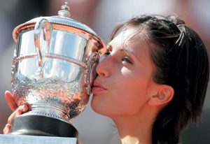
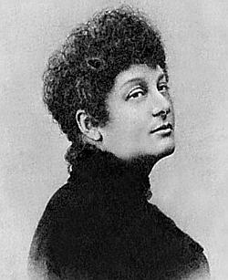
Моё имя в современности
Анастасия Александровна Вертинская (род. 1944)- актриса театра и кино, режиссер, народная артистка России.
Анастасия Андреевна Мыскина (род.1981)- российская теннисистка, заслуженный мастер спорта.
Анастасия Алексеевна Вербицкая (1861– 1928) – русская писательница.

Slide 8
Имя Анастасия является женской формой имени Анастас.
Переводится с греческого как «воскресающая», «возвращение к жизни». Блаженное тепло и сочность лучей желания. Подвижность и жизнерадостность.
Столетие назад это имя было популярным и в царской фамилии, и в крестьянской среде.
Интересный факт, что с сокращенной формой - Настя, жить в Америке противопоказано.

Slide 9
Анастасия :
Благородна;
Проста;
Мечтательна;
Очень подвижна;
Обладает хорошей памятью;
Общительна;
Старается учиться на «отлично»;
Участвует в жизни класса;
Настойчива.

Slide 10
Талисманы и покровители моего имени
покровительствующая планета: Плутон
цвет имени: темно-зеленый
камень-талисман: малахит
благоприятное растение: жасмин, орхидея
покровитель имени: сиамский кот
счастливый день: вторник;
счастливое время года: осень

Slide 11
Меня назвали Анастасией при рождении, не зная, какой я стану. Но сейчас я поняла, что моё имя мне очень подходит.
Я буду относиться к своему имени с уважением!

